Slide 1
Penguatan Identitas Lokal Surabaya melalui Program Gerakan Literasi
Nur Wulan
Fakultas Ilmu Budaya , Universitas Airlangga INDONESIA

Slide 2
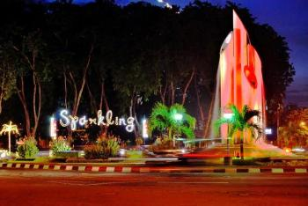

Branding Surabaya sebagai Kota Kosmopolitan
Semakin meningkatnya penggunaan bahasa Inggris dalam branding kota

Slide 3
Kiprah Surabaya dan Walikota pada level internasional
Mei 2018: menjadi tuan rumah pada pertemuan walikota kota ramah anak (dihadiri 12 kota di Asia Timur)
Menyesuaikan kebijakan dengan Sustainable Development Goals 2030
Walikota Tri Risma Harini telah memenangkan berbagai penghargaan internasional, misalnya: Kota di ASEAN yang paling ramah lingkungan tahun 2012, dinobatkan sebagai salah satu dari 50 pemimpin dunia terbaik oleh Fortune Magazine, salah satu walikota terbaik oleh City Mayors Foundation, Ideal Mother Award by Cairo University in 2016

Slide 4
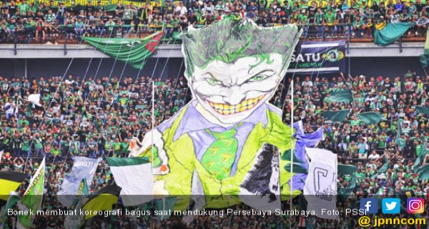
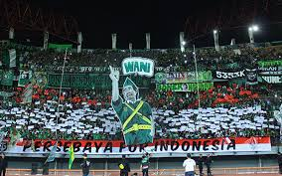
Beberapa Program Budaya dan komunitas yang menekankan identitas lokal
Cak dan Ning Surabaya (Contest of Surabaya tourism ambassador, since 1981)
Kampung Pendidikan Kampung’e Arek Suroboyo, since 2015
Bonek Persebaya

Slide 5
Program Politik Mempromosikan Identitas Surabaya
Djadi Galajapo (pelawak yang pernah berniat mencalonkan diri sebagai Walikota Surabaya): “Pembangunan Karakter Arek Suroboyo”
Lia Istifhama :
1. Wani Rembukan , Mbecak (Mengurangi Beban kemacetan dan Mewujudkan Budaya Aman Berkendara), Semanggi (Semangat Membangun Kota Religi), Seduluran , Ringkes , Waras , Akas

Slide 6
Pertanyaan
Bagaimana anak muda Surabaya membayangkan tentang Surabaya di Masa Depan?
Data: Hasil tulisan remaja berusia 12 to 15 tahun yang tertuang dalam tulisan mengenai harapan dan keinginan mereka tentang Surabaya dalam 10 atau 20 tahun mendatang

Slide 7
Temuan awal
Sebagian besar siswa membayangkan Surabaya di masa depan bisa sebanding dengan kota-kota besar dunia, misal : Kochi, Liverpool, Xiamen (dalam hal fasilitas, kenyamanan, kebersihan, dan adanya ikon-ikon bersejarah yang terawat seperti Jalan Tunjungan yang bisa dibandingkan dengan Rue Artan di Belgia)
Hal ini mungkin merefleksikan pengetahuan dan visi global siswa tentang kota-kota besar di dunia.

Slide 8
Implikasi
Konsep tentang apa arti menjadi “Arek Suroboyo”belum sepenuhnya diinternalisasi oleh anak muda dan remaja di Surabaya.
Karakteristik Arek Suroboyo dalam imajinasi anak-anak muda ini lebih banyak berkaitan dengan nilai-nilai yang lebih universa dan lintas negara , misalnya penegakan hukum yang lebih tegas, efisiensi, efektif, transparensi, dan sebagainya.

Slide 9

